Slide 2
الجمهورية الجزائرية الديمقراطية الشعبية
وزارة التربية الوطنية
متوسطة محمد خيضر – البويرة –
عرض حول
راسـم الاهتزاز المهبطي

Slide 3
مراحل العرض
1. تعريف جهاز راسم الإهتزاز المهبطي
2. مكونات جهاز راسم الإهتزاز المهبطي
3. خطوات تشغيل جهاز راسم الإهتزاز المهبطي
4. تطبيقات جهاز راسم الإهتزاز المهبطي

Slide 4
1. تعريف جهاز راسم الإهتزاز المهبطي
هو جهاز إلكتروني يسمح في آن واحد بمشاهدة الإشارات الكهربائية وقياس بعض من مقاديرها الفيزيائية كالتوتر والدور والتردد. يرتكز مبدأ عمله على انحراف حزمة إلكترونية في وسط حقل كهربائي و يتكون أساسا من :
فتيل
(مصدر التسخين الحراري للمهبط)
صفائح عمودية
(انحراف أفقي للحزمة الإلكترونية)
صفائح أفقية
(انحراف عمودي للحزمة الإلكترونية)
المهبط
المصعد
حزمة إلكترونية
شاشة فلورية
أنبوب من الزجاج مفرغ من الهواء
مدفع إلكتروني

Slide 5


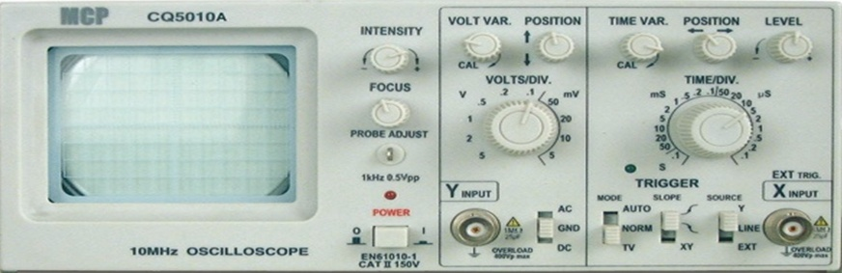



2/ مكونات جهاز راسم الإهتزاز المهبطي
قسم التحكم العمودي في الإشارة
قسم التحكم الأفقي في الإشارة والمسح الزمني
قسم الشاشة
قسم التحكم في مزامنة المسح الأفقي مع الإشارة المراد عرضها
قسم التحكم في التشغيل
قسم التحكم في مدخل القناة

Slide 6
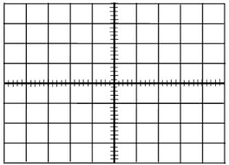

محور عمودي
1. قسم الشاشة
1Div
0,2Div
1Div
محور أفقي

Slide 7

2. قسم التحكم في التشغيل
زر التحكم في شدة إضاءة الإشارة الكهربائية
INTENSITY
زر التحكم في سمك الإشارة الكهربائية FOCUS
1kHzمولد الإشارة المربعية بتردد
من ذروة إلى ذروة.0,5 V وتوتر
مصباح شاهد على اشتغال أو إطفاء الجهاز
زر التشغيل والإطفاء POWER

Slide 8

3. قسم التحكم في قناة مدخل الإشارة الكهربائية
مبدل التحكم في المدخل YINPUT
الموضع : AC قناة تسمح بدخول الإشارة المتغيرة فقط.
الموضع : GND قناة موصولة بالأرضي .Ground يستعمل هذا الموضع لضبط أزرار قسم التشغيل.
قناة المدخل YINPUT
للإشارة الكهربائية
القطب الموجب للقناة
الموضع : DC قناة تسمح بدخول الإشارة المتغيرة والمستمرة معا.
القطب السالب للقناة

Slide 9
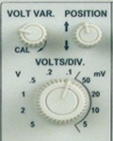
4. قسم التحكم العمودي في الإشارة
زر ضبط توتر الإشارة على YINPUTالمدخل
زر التأطير الشاقولي
Sv زر ضبط الحساسية الشاقولية
(VOLTS/DIV)

Slide 10
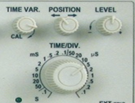
5. قسم التحكم الأفقي في الإشارة والمسح الزمني
زر التأطير الأفقي
زر ضبط مستوى بداية تزامن الإشارة مع
المسح الزمني
LEVEL
زر ضبط تزامن الإشارة مع
المسح الزمني TIME VAR.
SH زر ضبط الحساسية الأفقية
(TIME/DIV)

Slide 11

6. قسم التحكم في مزامنة المسح الأفقي مع الإشارة المراد عرضها
مبدل يسمح باختيار طريقة التزامن (MODE) :
AUTO : تزامن تلقائي يكيفه جهاز راسم الإهتزاز المهبطي.
NORM : تزامن يدوي نكيفه باستعمال زر LEVEL.
TV : تزامن للإشارات عالية التردد.
مدخل XINPUT للإشارة الخارجية التي تستخدم في التزامن بدلا من الإشارة الداخلية للجهاز.
مبدل يسمح باختيار منبع الإشارة التي تستخدم في التزامن (SOURCE) :
Y : الإشارة الداخلية للجهاز.
LINE : إشارة شبكة التيار الكهربائي سونلغاز.
EXT : إشارة خارجية عبر المدخل XINPUT.
مبدل يسمح باختيار بداية التزامن :
XY : عند ذروة الإشارة الكهربائية (إشارة مستمرة).
SLOPE : عند تزايد أو تناقص الإشارة الكهربائية (إشارة متناوبة).

Slide 12
2/ خطوات تشغيل راسم الإهتزاز المهبطي
1.2 تعديل راسم الإهتزاز المهبطي
تشغيل الجهاز بضغط على زر التشغيل والإيقاف POWER
ضبط الجهاز في وضعية GND
بزرINTENSITY نضبط شدة إضاءة الإشارة على شكل نقطة (SPOT) أو على شكل خط مستقيم (TRACE) عندما نضاعف سرعة SPOT بواسطة زر الحساسية الأفقية.
بزرFOCUS نضبط سمك الإشارة على الشاشة. يستحسن أن تكون رقيقة لتقليل الأخطاء المتعلقة بالقراءة.
ضبط وضعية SPOT في مركز الشاشة (مبدل بداية التزامن على XY) أو وضعية TRACE منطبقة مع المحور الأفقي للشاشة (مبدل بداية التزامن على SLOPE) وذلك بالتأثير على أزرار التأطير الشاقولي والتأطير الأفقي.
ضبط قسم التحكم في مزامنة المسح الأفقي :
المبدل SOURCE على الوضعية Y
المبدل MODE على الوضعية AUTO
ملاحظة : في معظم الأحيان يجب ضبط زر VAR. TIME و زر LEVEL للحصول على اشارة ثابتة و واضحة على الشاشة.

Slide 13
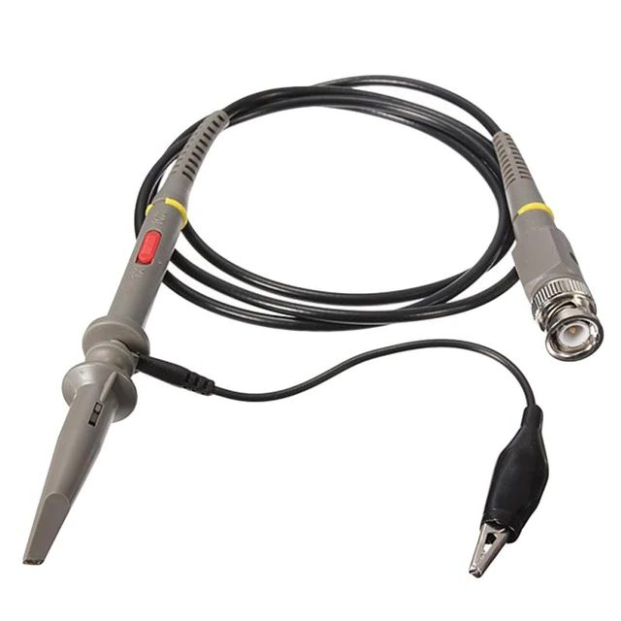
2.2 توصيل راسم الإهتزاز المهبطي بمنبع الإشارة المراد عرضها
يتم ذلك باستعمال كبل يسمى المسبار ويتميز بجهتين مختلفين :
جهة التوصيل بمنبع الإشارة الكهربائية
جهة التوصيل BNC
جهة التوصيل BNC التي تتكون من سلكين : الأول داخلي (رفيع السمك من النحاس يكون دائما موصولا بالقطب الموجب لجهاز راسم الإهتزاز المهبطي) والثاني خارجي (من النحاس موصول بالقطب السالب)، يشتركان في نفس المحور وينفصلان عن بعضهما البعض بطبقة عازلة كهربائيا. السلكان يشكلان كبل ملفوف بطبقة واقية عازلة ليسهل استخدامه واستعماله.
جهة التوصيل بالمنبع التي تتركب من سلكين من النحاس : الأول له نهاية على شكل فم التمساح (مغطى بطبقة من البلاستيك ذو لون أسود دلالة على وجوب تركيبه بالقطب السالب للمنبع) والأخر عل شكل خطاف داخل هيكل من مادة عازلة كهربائيا يسهل التحكم فيه من أجل توصيله بالقطب الموجب للمولد الكهربائي.

Slide 14
الآن قد تم تعديل راسم الإهتزاز المهبطي
نشرع في توصيل أي جهاز كهربائي مع راسم الإهتزاز المهبطي
(OSCILLOSCOPE)

Slide 15

4. تطبيقات جهاز راسم الإهتزاز المهبطي
1.4 النشاط الأول : معاينة إشارة كهربائية ذات توتر ثابت
ربط مولد التيار المستمر بالمدخل YINPUT لجهاز راسم الإهتزاز المهبطي باحترام أقطاب كل جهاز كما هو معطى في الشكل أدناه.
مولد التوتر المستمر
oscilloscope
V 12 - 0
YINPUT
تشغيل كلا من المولد وجهاز راسم الإهتزاز المهبطي بالضغط على زر POWER
ملاحظة : المحور العمودي على الشاشة يمثل محور التوتر الكهربائي.

Slide 16
ضبط زر الحساسية الشاقولية VOLT/DIV 2 = Sv
بمسح زمني
بدون مسح زمني
التوتر الكهربائي (U)= عدد التدريجات × (n) الحساسية الشاقولية (Sv)
عدد التدريجات n التي تمثل مسافة انحراف الإشارة عموديا عن المبدأ تساوي إلى 1,8Div
U = 2 (VOLT/DIV) × 1,8 DIV
U = 3,6 V

Slide 17
ربط مولد التيار المستمر بالمدخل YINPUT لجهاز راسم الإهتزاز المهبطي لكن نعكس أقطاب الأجهزة كما هو معطي في الشكل أدناه.
مولد التوتر المستمر
V 12 - 0
oscilloscope
YINPUT
بمسح زمني
بدون مسح زمني
ضبط زر الحساسية الشاقولية (VOLTS/DIV) 2 = Sv
مع n = - 1,8 DIV
التوتر الكهربائي (U)= عدد التدريجات × (n) الحساسية الشاقولية (Sv)
U = 2 (VOLT/DIV) × (-1,8 DIV)
U = - 3,6 V

Slide 18
2.4 النشاط الثاني : معاينة إشارة كهربائية ذات توتر متناوب جيبي
ربط مولد التيار المتناوب الجيبي بالمدخل YINPUT لجهاز راسم الإهتزاز المهبطي كما هو موضح في الشكل أدناه.
مولد التوتر المتناوب الجيبي
oscilloscope
V 12
YINPUT
تشغيل كلا من المولد وجهاز راسم الإهتزاز المهبطي بالضغط على زر POWER

Slide 19
ضبط زر الحساسية الشاقولية VOLT/DIV 2 = Sv
ضبط زر الحساسية الأفقية DIV/SH = 0,5 ms
ضبط زر VAR. TIME و زر LEVEL للحصول على اشارة ثابتة وواضحة على الشاشة.
بمسح زمني
بدون مسح زمني
من المنحنيين أعلاه، يمكن التعريف بالمقادير الأتية :
nV عدد التدريجات وفق المحورالعمودي التي تفصل مبدأ المعلم وذروة الإشارة.
nH عدد التدريجات وفق المحور الأفقي التي تمثل طول دورة كاملة للإشارة المتناوبة.
= 6DIV nH
= 2DIV nV
لاحظ أن :

Slide 20
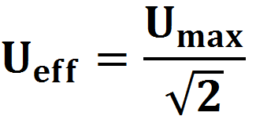

التردد أو التواتر (f)
التوتر الكهربائي الأعظمي (Umax)
Umax = عدد التدريجات × (nV) الحساسية الشاقولية (Sv)
Umax = 2 (VOLT/DIV) × 2 DIV
Umax = 4 V
دورالتوتر الكهربائي الجيبي (T)
وهو الزمن اللازم للقيام بدورة واحدة
T = عدد التدريجات × (nH) الحساسية الأفقية (SH)
T = 0,5 (ms/DIV) × 6 DIV
T = 3 ms
يمثل عدد الدورات في الثانية الواحدة، وحدته Hz
f = 1/T
f = 1/(3.10⁻³)
f = 333,33 Hz)
التوتر الفعال أو التوتر المنتج (U_{eff})

Slide 21
نهـــــــــاية العـــــــرض
شكرا على الإصغاء والانتباه

